Slide 1
OA 2 Lenguaje verbal
Absurdos visuales
Educadora de Párvulos: Verónica Rodríguez
Kinder y Pre Kinder
Escuela Pedro Antonio Tejos.

Slide 2
EXPLICACIÓN.
Los Absurdos Visuales, forman parte del Razonamiento Verbal, para la Comprensión y Expresión Oral.
son situaciones que en la realidad no pueden ocurrir.
Observa y comenta en cada lámina, las situaciones que te parecen absurdas y explica, cuál debe ser lo correcto.

Slide 3
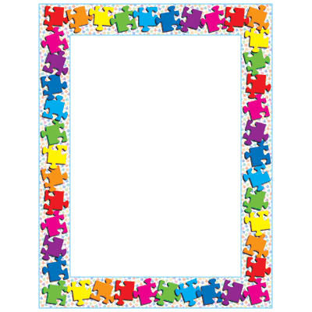

Slide 4
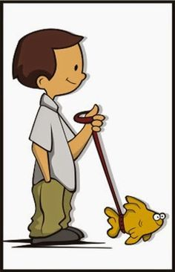

Slide 5
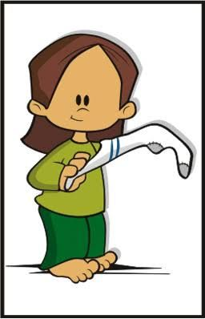

Slide 6
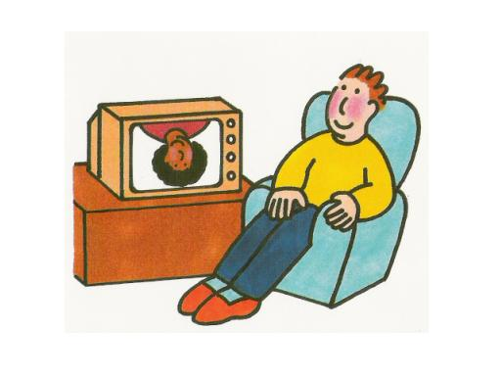

Slide 7
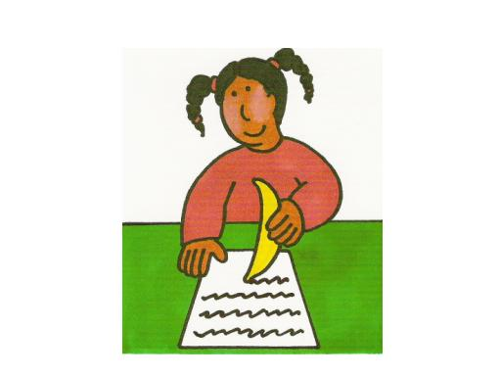

Slide 8
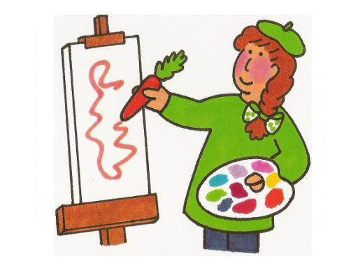

Slide 9
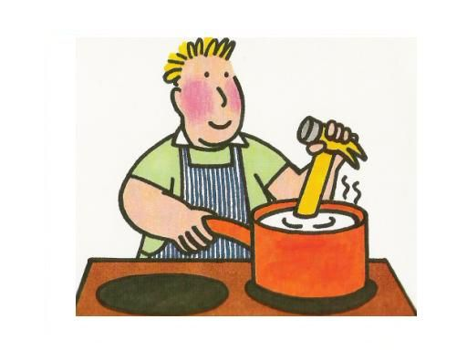

Slide 10
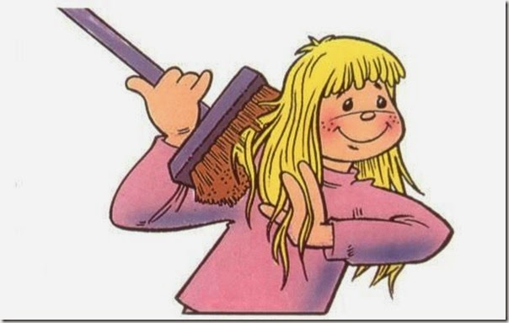

Slide 11
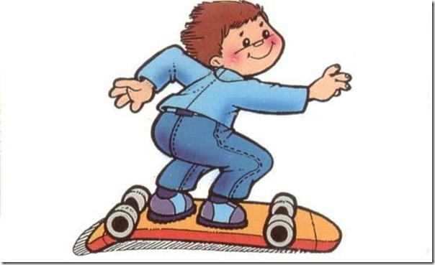

Slide 12
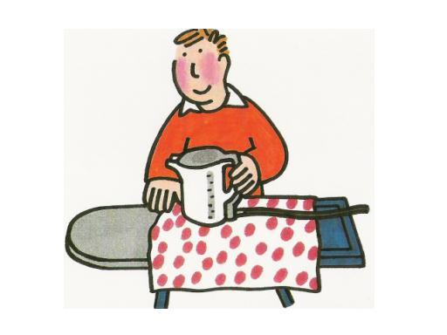

Slide 13
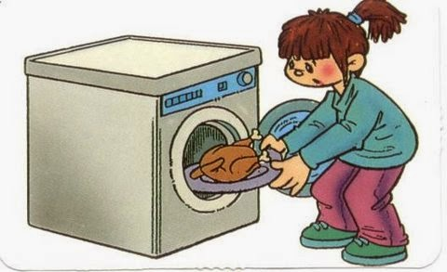

Slide 14
